Slide 1
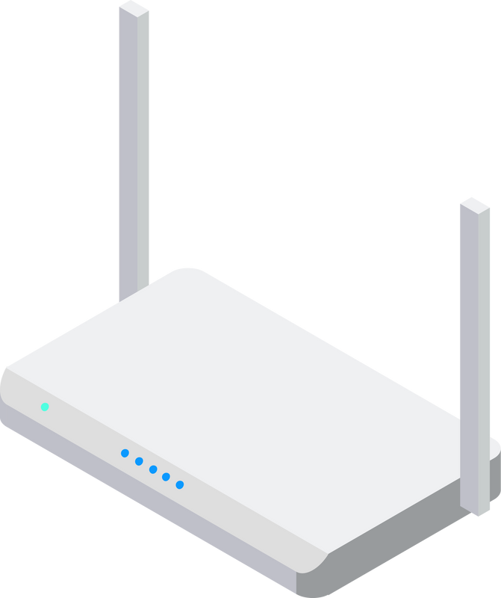

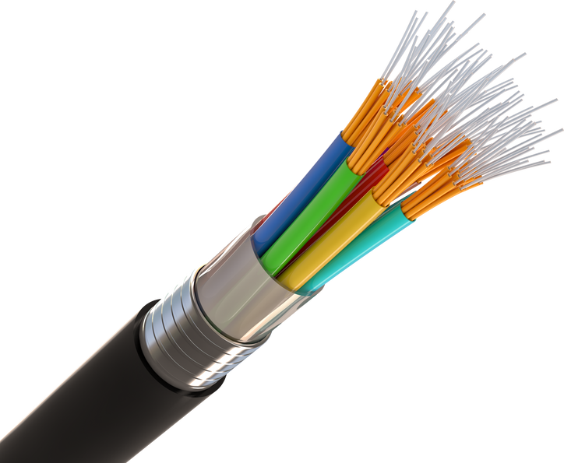








Switch
Router
Ethernet
Ethernet
Servidor da impressora
Impressora partilhada
Servidor - LAN (Windows server)
Fibra
Fibra
Internet
Ethernet
Fibra
Os departamentos
Produção (TI)
Administração
Recurssos humanos (RH)
Fibra
Fibra
Pc1
Fibra
Pc1
Pc1

